Slide 1


Foodflow®
Introdução

Slide 2
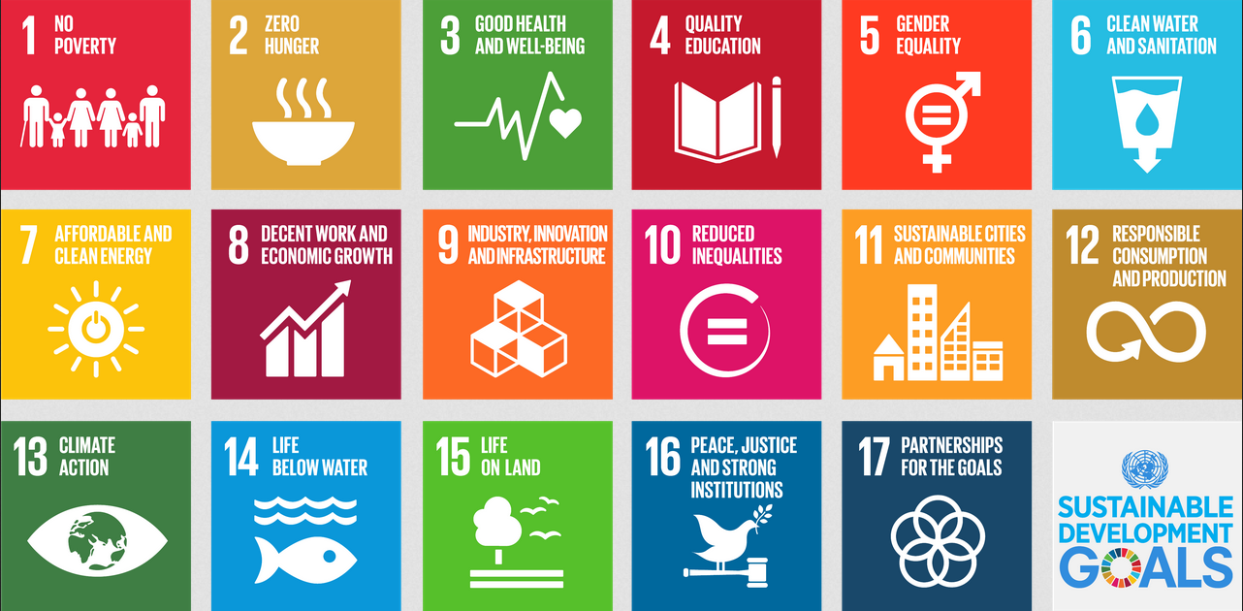
Sustentabilidade
A nova norma
METAS DE DESENVOLVIMENTO SUSTENTÁVEL
são um conjunto de 17 metas globais estabelecidas pela Assembleia Geral das Nações Unidas em 2015 para o ano de 2030. As metas forneceram uma agenda para o futuro melhor para as pessoas e nosso planeta.
Esta é uma parceria global que reconhece que a erradicação da pobreza, fome e o desenvolvimento dos países andam de mãos dadas com o combate às mudanças globais.
2

Slide 3

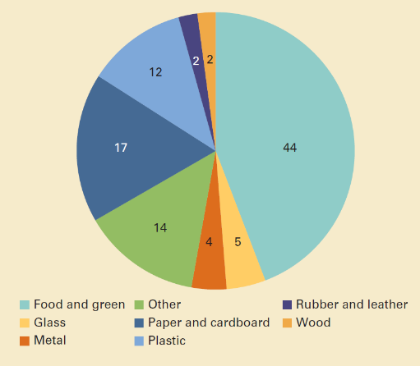


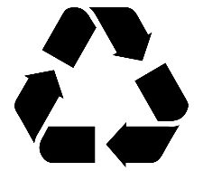
Potencial dos Alimentos
A biodiversidade é um imperativo
Composição Global de Resíduos
44% dos resíduos* (MSW) representam comida e verde
A ineficiência alimentar deve ser otimizada.
1.3 bilhões de toneladas de alimentos desperdiçados globalmente
(Sem incluir MSW*)**
A biodiversidade é preciosa e tem de ser preservada
Encontrar novas alternativas para evitar o esgotamento dos recursos.
O mundo tem mais de 20,000 plantas comestíveis, mas 75% do suprimento global de alimentos vem de apenas 12 plantas e cinco espécies animais..
Fontes: datatopics.worldbank.org – Data 2018 – most recent available
UN Food and Agriculture Organization (FAO)
eu-fusions.org
*MSW = Resíduos Sólidos Municipais: itens do cotidiano provenientes de residências, escolas, hospitais e empresas
**70% do desperdício vem de serviços de alimentação, varejo e residências - os 30% restantes do desperdício de alimentos ocorrem nas esferas de produção e processamento.

Slide 4

Foodflow®
Rastreabilidade & Sustentabilidade & Abastecimento

Slide 5

Foodflow®
O projeto
Visão 360 ° + “totum approach”
Sistema Integrado:
Nossos clientes são capazes de utilizar nossa solução em campo, utilizando um celular para tirar fotos das espécies, identificar e prospectar com o auxílio da nossa IA, novas áreas que possam ser utilizadas para coletar frutos que não seriam colhidos.
Projeto Sustentável que valoriza cada etapa de desenvolvimento para produzir um conteúdo de qualidade na prática.
Garantia no fornecimento do conteúdo online e offline pela plataforma Foodflow, gerando rastreabilidade em todo o processo registrado no sistema.
Transparência na informação com nossos clientes para otimizar o processo e causar um impacto positivo nas pessoas e no ambiente.

Slide 6





Foodflow®
Nossa aplicação para transparência da informação
muitos benefícios para uma cadeia de suprimentos digitalizada
Integridade e segurança dos dados
Os dados não podem ser manipulados e a rede altamente segura
Informações compartilhadas com o consumidor para máxima transparência e educação
Impacto ambiental e social são conhecidos
Conheça a história da planta
Virtualmente conheça os agricultores e as pessoas envoldidas

Slide 7






Foodflow®
Como a nossa aplicação funciona?
consumidores podem receber informações direcionadas sobre sustentabilidade
Com o aplicativo móvel, você pode informar facilmente seus consumidores sobre características específicas dos alimentos e produtos e propriedades de sustentabilidade.
digitalizar o código qr

Slide 8
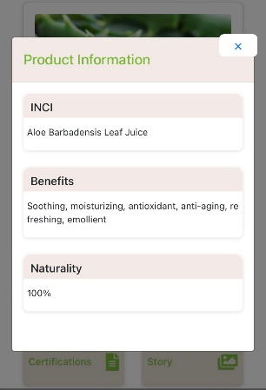
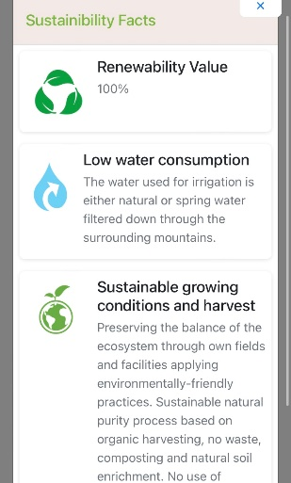
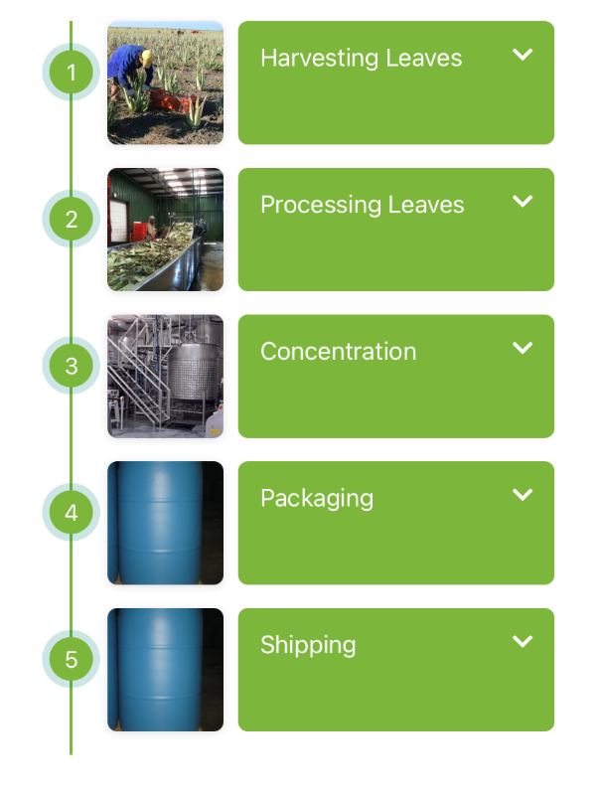
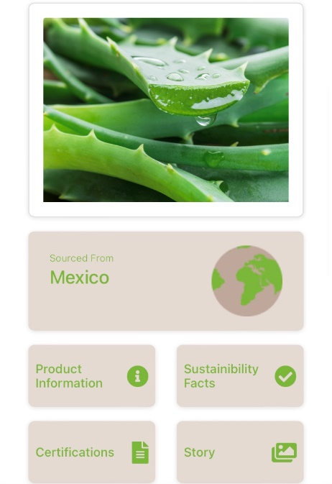
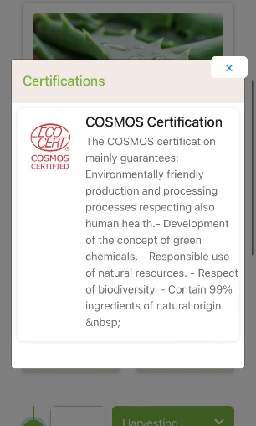
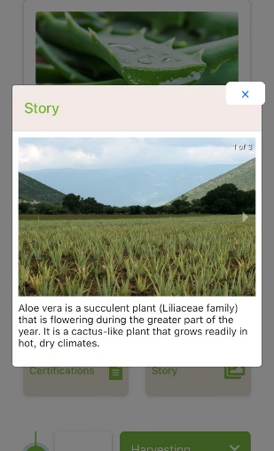
Foodflow®
Ao vivo!

Slide 9



Foodflow®
Sustentabilidade em primeiro lugar!!
Três impactos complementares da sustentabilidade
DESPERDÍCIO ZERO
PARCERIA ENGAJADA
IMPACTO POSITIVO NA
TERRA

Slide 10





Colheita e processo
DESPERDÍCIO ZERO
Totalmente otimizado e adaptado as espécies
Identificar frutas cultivadas em áreas específicas em ótimas condições climáticas.
Clientes podem prever e construir suas instalações perto dos campos:
minimizam a pegada de carbono, e auxiliam a compor rastreabilidade total
Depois de extrair o suco das frutas, as sementes e o bagaço são separados, limpos e secos, podendo ser reaproveitados.
Gerar a cultura do não desperdício - Princípio Circular
Polpa - pode ser utilizada na indústria alimentícia para produção de sucos.
Bagaço - Pode ser utilizado em ração animal, ou produção de farinha.
Sementes ou Carroços - Resíduo da produção de suco, podem ser utilizados pela indústria cosmética para produção de óleos vegetais.

Slide 11









Reutilzação
DESPERDÍCIO ZERO
‘
O processo
‘
Integra componentes e materiais descartados que não são mais necessários em uma nova gama de diversos produtos dentro de ciclos de malha aberta com valor agregado.
’
Subprodutos
Cosméticos
De interesse principal
Indústria Alimentícia
Produto secundário não planejado derivado de um processo de fabricação ou reação química, não é o produto primário sendo produzido e é na maioria das vezes um produto indesejável.
Indústria Alimentícia: ajuda a reduzir o desperdício dos alimentos.
Subprodutos para cosméticos: valor agregado com compostos de interesse

Slide 12

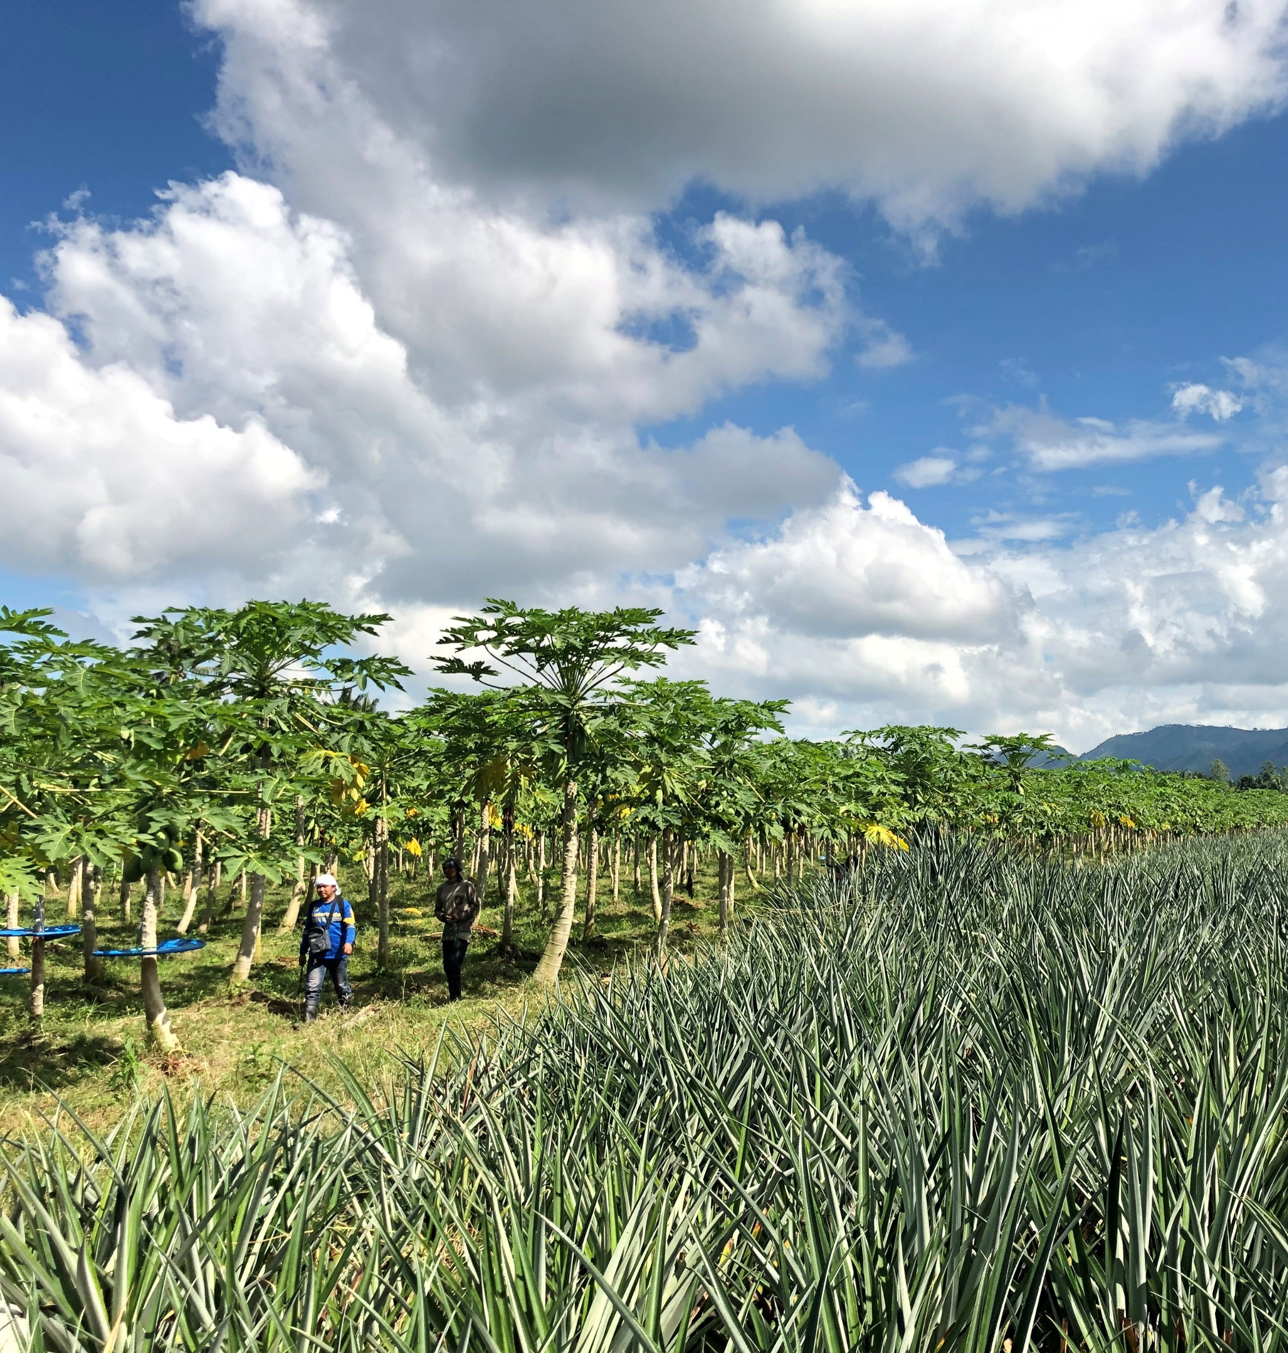


Foodflow®
PARCERIA ENGAJADA
Engajamento
Suporte social
Serviços sociais básicos: saúde e saneamento entre a comunidade com práticas identificadas que afetam a saúde geral e o bem-estar.
Empoderamento de jovens e mulheres na comunidade integrando o programa de aprimoramento de liderança em comunidades e associações e criando novos empregos.
Parceria
Parceria estreita com produtores locais especialistas no cultivo e processamento dos frutos.
Cultivo Sustentável
Baseado na colheita orgânica, sem desperdício, compostagem e enriquecimento natural do solo. Sem uso de pesticidas, herbicidas e sem fertilizantes químicos.
Apoio técnico dos fornecedores em matéria de boas práticas no manuseio, embalagem e conservantes.

Slide 13

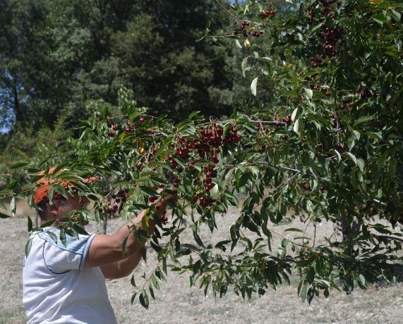



Foodflow ®
IMPACTO POSITIVO NA
TERRA
Aprimorando potencial
A indústria alimentícia produz muitas sub cadeias produtivas
Identificar parceiros para abastecer a indústria alimentícia.
Maximizando o poder das pessoas (famílias sustentáveis) vs. Máquinas que impactam a terra.
Empresa familiar que passa de geração em geração
O habitat nativo é RESPEITADO e mantido eles.
Identificar e valorizar os fluxos secundários “sidestreams” gerados pela produção de sucos e polpas.

Slide 14







Foodflow®
Soluções da Future Tech – Certificados Regulatórios
Desenvolvemos uma
solução única e ecologicamente responsável que contribui para redução do desperdício e atribui alto valor ao alimento:
1. SUSTENTABILIDADE Impacto positivo nas pessoas e no meio ambiente
2. TRANSPARÊNCIA No abastecimento
3. RASTREABILIDADE Valor para os alimentos
4. CONFORMIDADE com vários organismos certificadores

